Slide 1


Студенческий
Стартап
VI очередь
№СтС-502321
создание наборов для творчества с локальным колоритом — diy-продукты, отражающие культурные традиции регионов
Андреев Артём Сергеевич

Slide 2



О продукте
Проблема:
Отсутствие доступных продуктов, сочетающих антистресс-творчество, краеведение и культурное просвещение.
Описание продукта:
Готовые наборы для создания предметов народных промыслов (вышивка, роспись, плетение) с материалами и инструкциями.
Пример: набор «Карельские узоры» (льняная вышивка (со всеми необходимыми материалами) + история символов).
Область применения:
Образование (школы, музеи), туризм (сувениры), корпоративный сектор (тимбилдинг), арт-терапия.

Slide 3
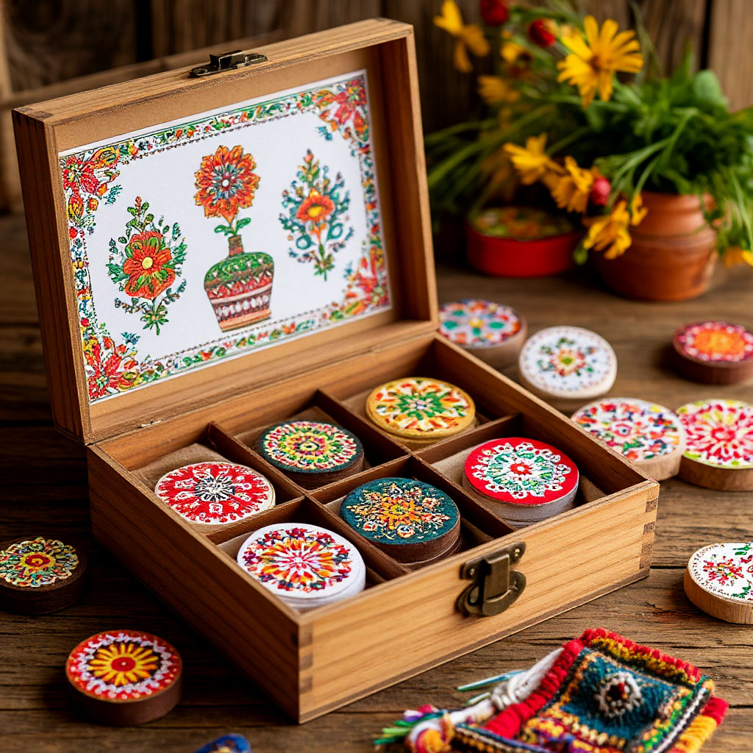
Технологичность стартап-проекта
Техническое решение:
1. Концепция продукта: разработаны модульные DIY-наборы с региональным колоритом, где каждый комплект представляет собой:
1.1 Готовый творческий проект с пошаговой инструкцией
1.2 Культурно-образовательный мини-гид о традициях региона
1.3 Все необходимые материалы в экологичной упаковке
2. Конструктивные особенности: стандартизированная система комплектации и адаптивная сложность
3. Технологические решения
Лазерная резка деревянных элементов для точности деталей
Цифровая печать этнических узоров на тканях/бумаге
4. Производственный процесс: разработка макетов (CAD-моделирование), изготовление заготовок (лазерная резка, 3D-формы для керамики), комплектация (ручная сборка наборов), контроль качества (проверка материалов и инструкций)
Инновационность: Гибкие уровни сложности, экоматериалы, совмещение обучение и традиций.
Научно-технический задел:
Предоставляемое оборудование НовГУ 3 и высококвалифицированные сотрудники
Преимущества: экономическая эффективность, улучшенные потребительские свойства, простота использования, интуитивные инструкции с иллюстрациями ,долговечность, быстрое прототипирование , масштабируемость, экологичность, гибкость, растущий спрос на хобби с обучающим компонентом, обучение через развлечение и экологичные материалы и этичное производство

Slide 4
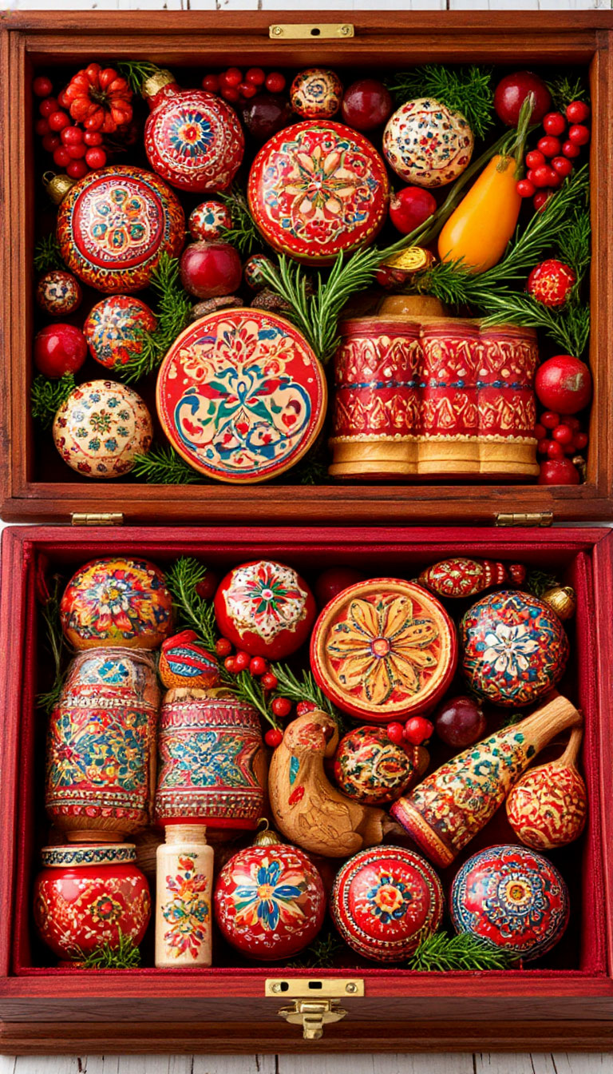
Аналоги и конкуренты
Стандартные наборы для творчества (бренды: «Фантазёр», «Леонардо», «Десятое королевство»)
Качество: массовые универсальные наборы (вышивка, рисование, лепка) без региональной специфики
Цена: 200-800 руб.
Недостаток: отсутствие культурно-образовательной составляющей
Этнические наборы рукоделия (например, «Городецкая роспись» от мелких производителей)
Качество: ограниченная линейка, часто неполная комплектация
Цена: 600-1500 руб.
Недостаток: слабая методическая база, нет связи с арт-терапией
Сувенирные DIY-наборы (местные мастерские в туристических зонах)
Качество: кустарное производство, нестабильное качество материалов
Цена: 500-3000 руб.
Недостаток: нет унификации, сложность масштабирования
Зарубежные аналоги (например, японские «Зен-раскраски» или немецкие наборы народных промыслов)
Качество: высокая полиграфия, но чужая культурная база
Цена: 1200-3500 руб. (с учетом доставки)
Недостаток: не адаптированы для российского рынка
Ключевые отличия нашего продукта:
Системный подход: сочетание готовых материалов, методики и регионального контекста
Тройная ценность (образование + терапия + сувенир)
Локализованное производство с контролем качества
Прямых комплексных аналогов, объединяющих все указанные параметры, на рынке нет.

Slide 5
Рынок и потребитель
Продукт проекта – DIY-наборы для творчества с региональным колоритом – находит применение в следующих сферах:
1. Образование и просвещение
1.1 Школы, кружки, детские сады – как пособие по краеведению и трудовому обучению.
1.2 Музеи и культурные центры – интерактивные сувениры для посетителей, мастер-классы.
1.3 Дополнительное образование – развитие мелкой моторики и креативного мышления у детей.
2. Туризм и сувенирная продукция
2.1Туристические локации – уникальные сувениры, отражающие местный колорит.
2.2 Гостиницы и экскурсионные бюро – часть welcome-пакетов или программ лояльности.
3. Корпоративный сектор
3.1 HR-проекты – тимбилдинги, антистресс-активности для сотрудников.
3.2 Промо-продукция – эксклюзивные подарки партнерам с региональной символикой.
4. Психология и арт-терапия
4.1 Реабилитационные центры – инструмент для релаксации и социализации.
4.2 Семейный досуг – совместное творчество как альтернатива гаджетам.
5. Розничная торговля
5.1 Хобби-маркеты – нишевый продукт для любителей рукоделия.
5.2 Онлайн-платформы – продажи через маркетплейсы и тематические сообщества.
Продукт интегрируется в существующие рынки, дополняя их образовательной и терапевтической ценностью.

Slide 6
План реализации проекта
Ключевая техническая задача:
Разработка стандартизированных DIY-наборов, адаптирующих традиционные ремёсла в доступный формат с сохранением аутентичности материалов, технологий и культурных кодов. (Превратить сложные народные ремёсла в простые наборы «сделай сам» без потери культурной идентичности.)
Ресурсы проекта:
Предоставляемое оборудование НовГУ 3д принтеры 8 шт., печь муфельная с температурой до 1250 градусов, помещение, оборудованное принудительной вентиляцией, сушильный шкаф, лазерный станок, фрезерный станок, мфу 6 штук и высококвалифицированные сотрудники
Затраты на реализацию проекта :
Закупка материалов, выплата заработной платы сотрудникам
Планы по формированию команды проекта:
Высококвалифицированные сотрудники НовГУ и краеведческих музеев
Планируемый способ получения дохода:
B2C – онлайн/оффлайн продажи наборов через маркетплейсы, сувенирные магазины и собственный сайт.
B2B – поставки в школы, музеи, корпорации (HR-программы, сувениры).
Допдоход – платные мастер-классы, франшиза для регионов.

Slide 7
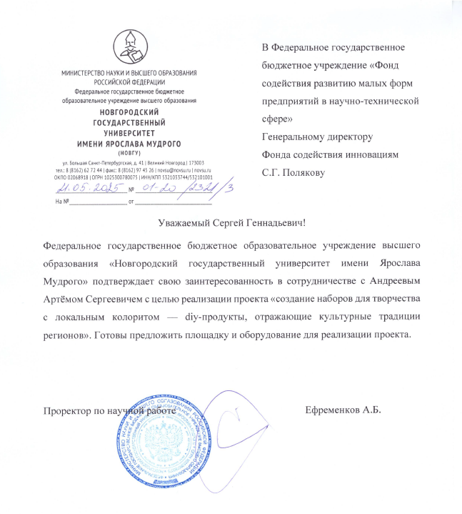
Квалификация заявителя
Опыт в реализации технологических или инновационных проектов и образование
Курсы повышения квалификации по ВИК, УК, РК, МК, ПВТ, ПВК,председатель студенческого совета во время учебы, выступал с докладами на конференциях по культурным традициям регионов, сотрудник научной группы “Физические методы исследования артефактов и объектов культурного наследия”.
Образование: бакалавриат и магистратура Конструкторско-технологическое обеспечение машиностроительных производств.
Аспирант: Технология и оборудование механической и физико-технической обработки

Slide 8

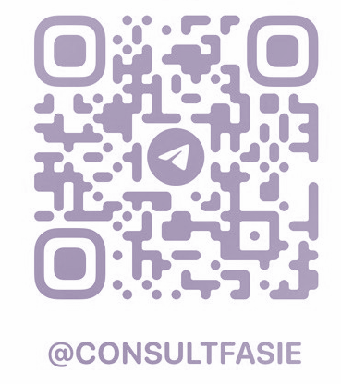
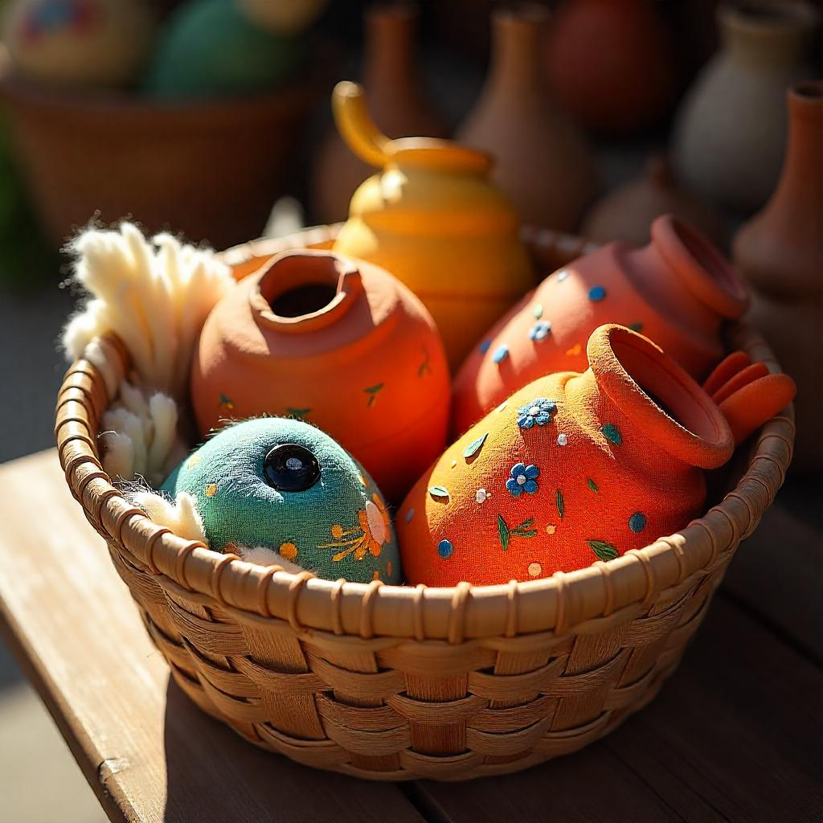
Спасибо
за внимание!
№СтС-502321
Андреев Артём Сергеевич
Почта orc38@mail.ru
Телефон +7 981 601 67 51

